Slide 1
ارسل اجابتك علي شات
اكتب ما يستفاد من فيديو ؟
مدة المهمة
دقيقتان

Slide 2
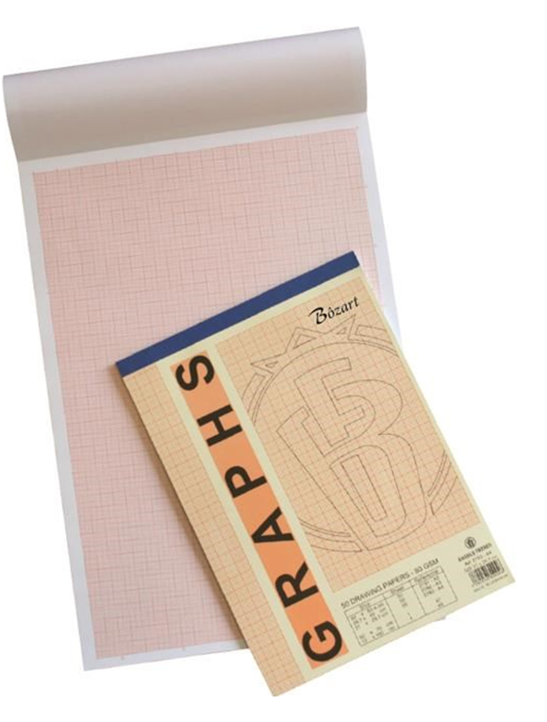
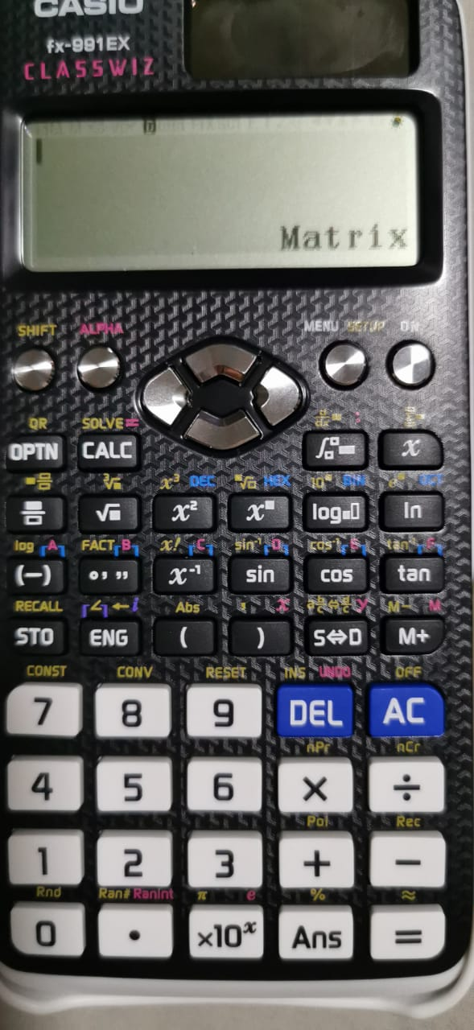
الأشياء الواجب توافر في كل حصة دراسية :

Slide 3
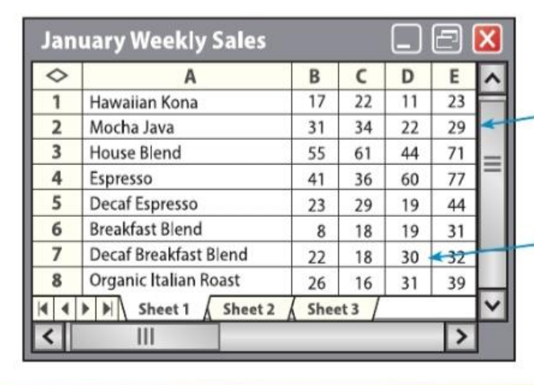
5-1 المصفوفات
نواتج التعلم :
1) التعرف علي مفاهيم المصفوفات .
2) التعرف علي خاصية تساوي مصفوفتين .

Slide 4
4 أعمدة
مفاهيم المصفوفات
A = $\left[\begin{matrix}8 & −2 & 5 & 6 \\ −1 & 3 & −3 & 6 \\ 7 & −8 & 1 & 4\end{matrix}\right]$
3 صفوف
هي مجموعة مستطيلة من المتغيرات أو الثوابت في صفوف وأعمدة
المصفوفة
يطلق علي كل قيمة في المصفوفة اسم عنصر أو مدخلة
وتسمي المصفوفة عادة باستخدام حرف كبير مثل A , B وتسمي عناصر المصفوفة بأحرف صغيرة مثل a , b , c
المصفوفة التي تحتوي علي m صفوف و n من أعمدة هي n × m
أبعاد المصفوفة

Slide 5
مصفوفات خاصة
نوع المصفوفة | مثال علي كل نوع
مصفوفة الصف
مصفوفة العمود
مصفوفة المربعة
المصفوفة الصفرية
$$\left[\begin{matrix}1 & 8 & 3\end{matrix}\right]$$
$$\left[\begin{matrix}4 \\ 7 \\ 2\end{matrix}\right]$$
$$\left[\begin{matrix}1 & 9 & 3 \\ 4 & 8 & 6 \\ 7 & 2 & 5\end{matrix}\right]$$
$$\left[\begin{matrix}0 & 0 \\ 0 & 0\end{matrix}\right]$$

Slide 6
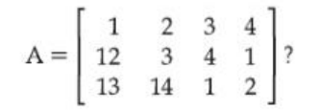
تمرين 1

Slide 7
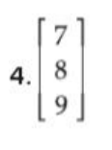
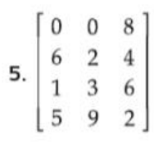
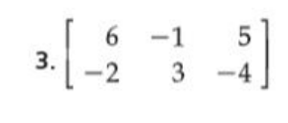
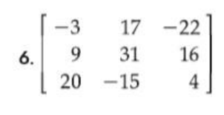
تمرين 2
3 × 2
1 × 3
3 × 4
3 × 3
5 × 2

Slide 8
17 + 19 = 36
22 + 15 = 37
اجمالي عدد البنات في المضمار والريفي
اجمالي عدد الفتيان في المضمار والريفي
ريفي
مضمار
البنات
$$\left[\begin{matrix}17 & 19 \\ 15 & 22\end{matrix}\right]$$
الفتيان
17 + 15 = 32
19 + 22 = 41
اجمالي عداؤو المسافات في الريفي
اجمالي عداؤو المسافات في مضمار

Slide 9
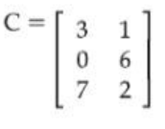
قارن بين المصفوفتان . ماذا تلاحظ
تمرين :
المصفوفتان A وB متساويتان
المصفوفتان C وD غير متساويتان لأن أبعادهم مختلفة

Slide 10
تمرين :
الحل :
x +3 = 6
-1= y
4 = z-3
x = 3
y = -1
z = 7

Slide 11
حل كل من المعادلات التالية :
تمرين :
4x = 12
3y = -1
$$\left[\begin{matrix}4x & 3y\end{matrix}\right]= \left[\begin{matrix}12 & −1\end{matrix}\right]$$
y = $\frac{−1}{3}$
x = 3
2x = 5
3 = 3y
3z = 9
$\left[\begin{matrix}2x & 3 & 3z\end{matrix}\right]$ = $\left[\begin{matrix}5 & 3y & 9\end{matrix}\right]$
x = $\frac{5}{2}$
y = 1
z = 3
4x-3 = 9
3y = -15
2z+1 = 13
$$\left[\begin{matrix}4x−3 & 3y \\ 7 & 13\end{matrix} \right] = \left[\begin{matrix}9 & −15 \\ 7 & 2z+1\end{matrix}\right]$$
4x = 12
y = -5
2z = 12
x = 3
z = 6

Slide 12
حل كل من المعادلات التالية :
تمرين :
الحل :
x = 2
y = -5

Slide 13
اكتب ما تعلمت من الدرس واكتب اجابتك علي شات
مدة المهمة
دقيقتان

